Slide 1
Uwarunkowania wsparcia w Działaniu 6.11. Infrastruktura turystyki FEP 2021-2027 - projekty dot. rozwoju infrastruktury turystyki kajakowej Szczegółowy Opis Priorytetów i kryteria wyboru projektów
Agnieszka Surudo
Departament Programów Regionalnych UMWP
Gdańsk, 14 listopada 2025r.

Slide 2
Priorytet 6. Fundusze europejskie dla silnego społecznie Pomorza (EFRR)
CS | Zakres tematyczny
4 (ii) | Poprawa równego dostępu do wysokiej jakości usług sprzyjających włączeniu społecznemu w zakresie kształcenia, szkoleń i uczenia się przez całe życie poprzez rozwój łatwo dostępnej infrastruktury, w tym poprzez wspieranie odporności w zakresie kształcenia i szkolenia na odległość oraz online;
4 (iii) | Wspieranie włączenia społeczno-gospodarczego społeczności marginalizowanych, gospodarstw domowych o niskich dochodach oraz grup w niekorzystnej sytuacji, w tym osób o szczególnych potrzebach, dzięki zintegrowanym działaniom obejmującym usługi mieszkaniowe i usługi społeczne;
4 (v) | Zapewnianie równego dostępu do opieki zdrowotnej i wspieranie odporności systemów opieki zdrowotnej, w tym podstawowej opieki zdrowotnej, oraz wspieranie przechodzenia od opieki instytucjonalnej do opieki rodzinnej i środowiskowej;
4 (vi) | Wzmacnianie roli kultury i zrównoważonej turystyki w rozwoju gospodarczym, włączeniu społecznym i innowacjach społecznych;

Slide 3
Infrastruktura turystyki w FEP 2021-2027
Numer i nazwa Działania | Alokacja (mln EUR)
6.11. Infrastruktura turystyki - projekty dot. rozwoju infrastruktury turystyki żeglarskiej | 14,89
6.11. Infrastruktura turystyki - projekty dot. rozwoju infrastruktury turystyki kajakowej | 4,5
6.11. Infrastruktura turystyki -projekty dot. rozwoju infrastruktury turystyki rowerowej | 17,73
6.11. Infrastruktura turystyki - projekty dot. rozwoju infrastruktury turystyki uzdrowiskowej | 1,6
6.12. Infrastruktura turystyki - RLKS | 10,0

Slide 4
Nabór dla Działania 6.11. Infrastruktura turystyki FEP 2021-2027 - projekty dot. rozwoju infrastruktury turystyki kajakowej
Alokacja: 19 212 750,00 złotych (4 500 000 euro, kurs EBC na październik 2025 r., tj. 4,2695 zł)
Termin naboru: 5 listopada 2025 r. (godz. 9.00) do 30 czerwca 2026 r. (godz. 23.59)

Slide 5
Najważniejsze dokumenty
Szczegółowy Opis Priorytetów – wersja obowiązująca z 11 września 2025r.
Kryteria wyboru projektów dla Działania 6.11. Infrastruktura turystyki w ramach programu regionalnego Fundusze Europejskie dla Pomorza 2021-2027 w zakresie projektów dotyczących rozwoju infrastruktury turystyki kajakowej - zatwierdzone uchwałą nr 4/X/25 KM FEP 2021-2027 z dnia 12 września 2025r.
Regulamin wyboru projektów dla naboru wniosków o dofinansowanie projektów dla Działania 6.11. Infrastruktura turystyki w ramach programu regionalnego Fundusze Europejskie dla Pomorza 2021-2027 w zakresie projektów dotyczących rozwoju infrastruktury turystyki kajakowej (FEPM.06.11-IZ.00-002/25)
Plan przedsięwzięcia strategicznego Samorządu Województwa Pomorskiego pn. Pomorskie Szlaki Kajakowe. Etap II
„Wytyczne dla zagospodarowania szlaków kajakowych w województwie pomorskim”
Linki do dokumentów wskazane w rozdziale 13. Dokumenty programowe w Regulaminie wyboru

Slide 6
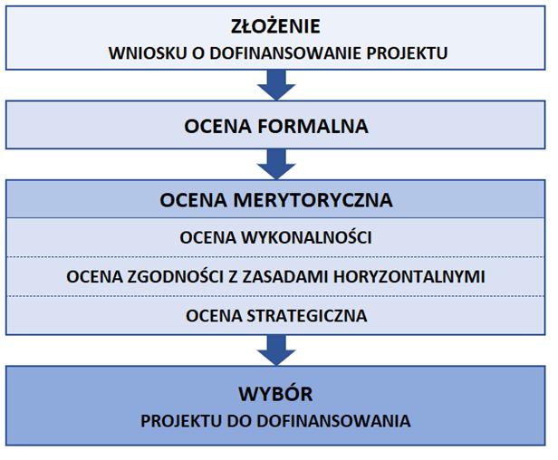
Kryteria wyboru projektów
sformułowane w oparciu o „Metodykę wyboru projektów w ramach programu regionalnego Fundusze Europejskie dla Pomorza 2021-2027 dla projektów zintegrowanych” przyjętą 9 maja 2025r.
konkurencyjny sposób wyboru
kryteria:
formalne (0/1),
wykonalności (0/1),
zgodności z zasadami horyzontalnymi (0/1),
strategiczne (punktowe).
definicje zawierają wymogi wynikające z:
programu FEP 2021-2027,
Szczegółowego Opisu Priorytetów,
Wytycznych ministra właściwego ds. rozwoju regionalnego,
Kontraktu Programowego dla Województwa Pomorskiego,
Dokumentów dookreślających przedsięwzięcie strategiczne.

Slide 7
Kryteria wyboru projektów – formalne (1/3)
Kryteria administracyjne
Poprawność złożenia wniosku o dofinansowanie
Kompletność wniosku o dofinansowanie
Kwalifikowalność wnioskodawcy/partnerów
szczegółowe typy beneficjentów dla Działania
wyłączenie podmiotów podejmujących działania sprzeczne z zasadami niedyskryminacji.
RW: 4.2.Sposób złożenia wniosku
RW 4.3. Załączniki do wniosku o dofinansowanie
Zał. nr 1 do RW: Struktura formularza wniosku o dofinansowanie projektu oraz instrukcja przygotowania załączników do formularza wniosku o dofinansowanie projektu
Typy wnioskodawców:
instytucje odpowiedzialne za gospodarkę wodną,
jednostki samorządu terytorialnego,
jednostki organizacyjne działające w imieniu jst,
Lasy Państwowe,
organizacje pozarządowe,
pozarządowe organizacje turystyczne,
kościoły i związki wyznaniowe,
MŚP,
duże przedsiębiorstwa.
Notes:
a

Slide 8


Kryteria wyboru projektów – formalne (2/3)
Zgodność z celami i logiką wsparcia w Działaniu
wybrany typ projektu został wskazany w Harmonogramie naborów wniosków
obszar realizacji projektu jest zgodny z obszarem geograficznym wskazanym w Harmonogramie naborów wniosków
Typy projektu:
Budowa, przebudowa, rozbudowa obiektów publicznej infrastruktury służącej turystyce wodnej a także roboty budowlane służące poprawie dostępności do przystani.
Budowa, przebudowa i rozbudowa liniowej publicznej infrastruktury turystycznej o znaczeniu regionalnym lub ponadregionalnym służącej rozwojowi aktywnych form turystyki (szlaki wodne wraz z oznakowaniem).
Uzupełniająco możliwe będą również działania:
działania służące likwidacji barier architektonicznych umożliwiające dostęp osobom ze specjalnymi potrzebami oraz służące poprawie dostępności cyfrowej i informacyjno-komunikacyjnej, w szczególności w oparciu o projektowanie uniwersalne lub zastosowanie racjonalnego usprawnienia,
zagospodarowanie terenu, w szczególności nasadzenia zieleni, elementy małej architektury,
działania sprzyjające adaptacji do zmian klimatu poprzez zastosowanie błękitno-zielonej infrastruktury, np. zielone dachy, zielone ściany, ogrody deszczowe itp.,
działania służące zmniejszeniu energochłonności infrastruktury i przyczyniające się do zmniejszenia kosztów jej utrzymania i osiągnięcia neutralności klimatycznej,
zakup wyposażenia i sprzętu w tym m.in.:
służącego poprawie bezpieczeństwa,
stanowiącego wyposażenie obiektów służących kajakarzom.
Notes:
a

Slide 9
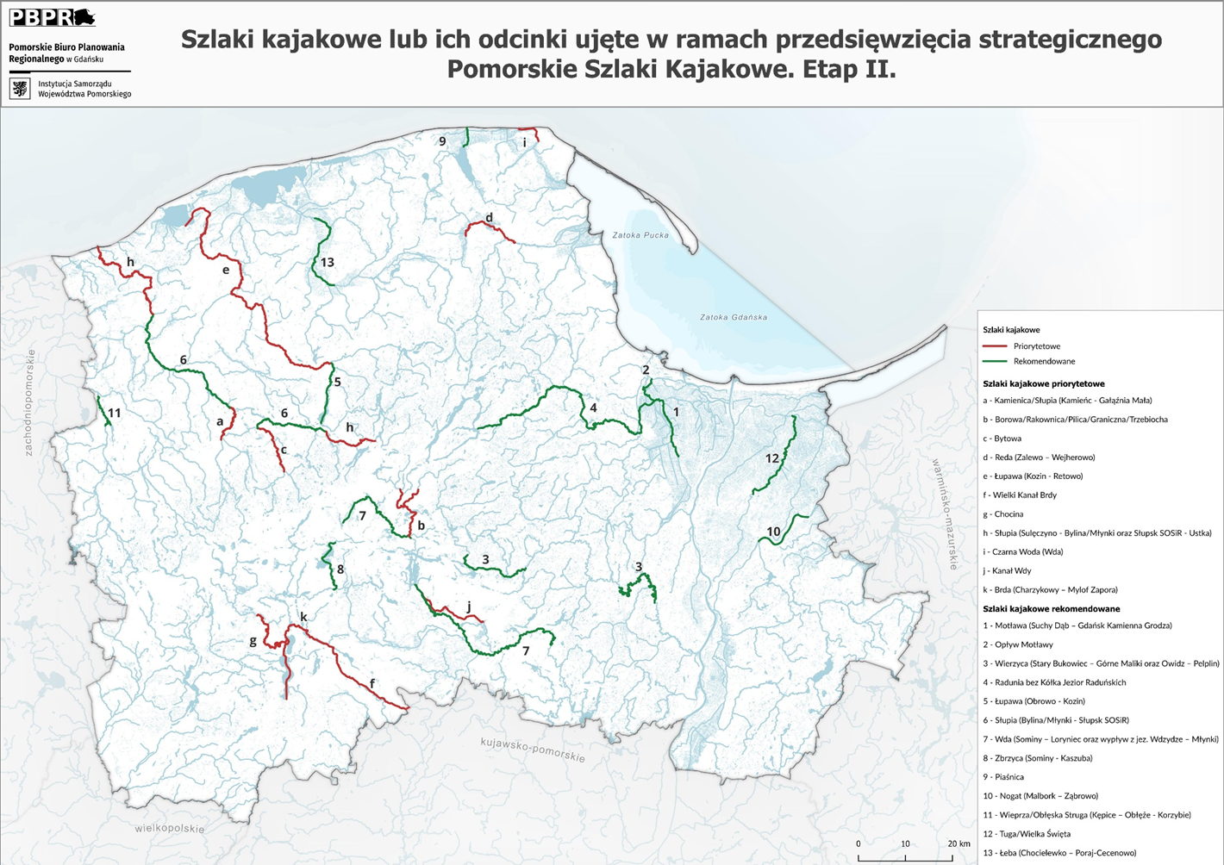
Kryteria wyboru projektów – formalne (3/3)
Zgodność z celami i logiką wsparcia w Działaniu
obszar realizacji projektu jest zgodny z obszarem geograficznym wskazanym w Harmonogramie naborów wniosków
Kamienica/Słupia: odcinek Kamieńc-Gałąźnia Mała,
Borowa/Rakownica/Pilica/Graniczna/Trzebiocha,
Bytowa,
Radunia bez Kółka Jezior Raduńskich,
Motława: odcinek Suchy Dąb- Gdańsk Kamienna Grodza,
Pętla Gdańska: Wielka Pętla Gdańska odcinek Opływ Motławy,
Piaśnica,
Reda: odcinek Zalewo-Wejherowo,
Łupawa,
Wierzyca: odcinek Stary Bukowiec-Górne Maliki oraz Owidz-Pelplin,
Kanał Wdy,
Wielki Kanał Brdy,
Słupia: odcinek Sulęczyno-Ustka,
Wda: odcinki Sominy-Loryniec oraz wypływ rzeki z jez. Wdzydze-Młynki,
Czarna Woda (Wda),
Brda: odcinek Charzykowy-Mylof (zapora),
Łeba: odcinek Chocielewko-Poraj-Cecenowo,
Zbrzyca: odcinek Sominy-Kaszuba,
Chocina,
Nogat: odcinek Malbork – Ząbrowo,
Wieprza/Obłęska Struga: odcinek Kępice-Obłęże-Korzybie,
Tuga/Wielka Święta.
Notes:
a

Slide 10
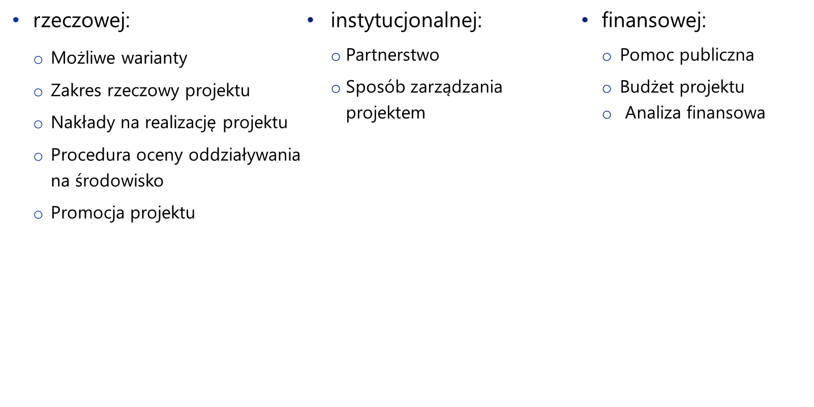
Kryteria wyboru projektów – wykonalności (1/4)

Slide 11

Kryteria wyboru projektów – wykonalności (2/4)
Możliwe warianty
analiza różnych wariantów realizacji inwestycji;
uzasadnienie analizą popytu i oceną potrzeb;
unikanie nakładania się i konkurencji na danym i sąsiadujących obszarach.
Zakres rzeczowy projektu
adekwatność rozwiązań;
wymagania dla Działania 6.11. w odniesieniu do projektów dotyczących infrastruktury turystyki kajakowej:
uwzględnienie dokumentu pn. „Wytyczne dla zagospodarowania szlaków kajakowych w województwie pomorskim”,
ograniczenia dla ruchu samochodowego, dróg i parkingów.
Nakłady na realizację
sposób szacowania;
kwalifikowalność wydatków;
nakłady odtworzeniowe;
budżet uproszczony.
Zał. nr 2 do RW: Zasady kwalifikowania wydatków w ramach naboru dla Działania 6.11. Infrastruktura turystyki FEP 2021-2027 w zakresie projektów dotyczących rozwoju infrastruktury turystyki kajakowej
Zał. do Zał. nr 1 do RW: Zasady przygotowania sekcji IV Zadania i V Budżet projektu w WOD2021 w ramach naboru dla Działania 6.11. Infrastruktura turystyki FEP 2021-2027 w zakresie projektów dotyczących rozwoju infrastruktury turystyki kajakowej ↔ ≤ 200 tys. EUR

Slide 12
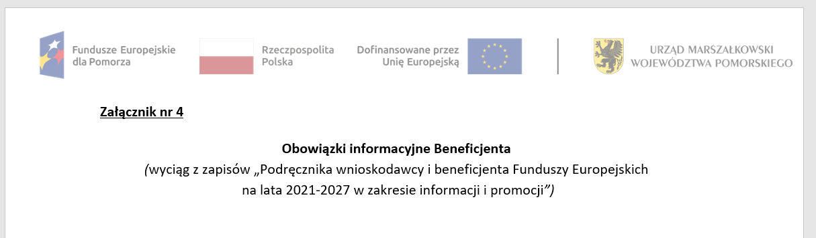
Kryteria wyboru projektów – wykonalności (3/4)
Procedura oddziaływania na środowisko
Promocja projektu
Partnerstwo
warunki określone w art 39 ust 1- 4 ustawy wdrożeniowej:
Sposób zarządzania projektem
źródła utrzymania majątku, które uwiarygadniają zachowanie trwałości projektu
Budżet projektu
kompletność montażu finansowego
Analiza finansowa
Obowiązek uzyskania DŚU
Zaświadczenie NATURA 2000
podmioty wnoszące do projektu zasoby;
wybór przed złożeniem WoD
otwarty nabór (przejrzystość, równe traktowanie)
wydatki kwalifikowalne:
EFRR – 85% (+BP – 10%)
wkład własny
wydatki niekwalifikowalne, w tym VAT:
środki własne
Wytyczne MFiPR dotyczące zagadnień związanych z przygotowaniem projektów inwestycyjnych, w tym hybrydowych na lata 2021-2027

Slide 13
Kryteria wyboru projektów – wykonalności (4/4)
Pomoc publiczna
identyfikacja braku lub wystąpienia pomocy publicznej
spełnienie warunków wynikających z właściwego rozporządzenia – w przypadku wystąpienia pomocy publicznej
Analiza powinna zostać dokonana w oparciu o następujące przesłanki:
wsparcie udzielane jest przedsiębiorstwu przez państwo lub ze źródeł państwowych → (NIE)PROWADZENIE DZIAŁANOŚCI GOSPODARCZEJ, ODPŁATNOŚĆ USŁUG, działalność pomocnicza = NIE/TAK
wsparcie powoduje uzyskanie przez przedsiębiorstwo przysporzenia na warunkach korzystniejszych od rynkowych → Wsparcie FEP 2021-2027 = TAK
wsparcie ma charakter selektywny (uprzywilejowuje określone przedsiębiorstwa albo produkcję określonych towarów) → katalog projektodawców = TAK
wsparcie grozi zakłóceniem lub zakłóca konkurencję oraz wpływa na wymianę handlową między państwami członkowskimi Unii Europejskiej → lokalny charakter usług = NIE/TAK
UWAGA: dodatkowa analiza w przypadku gdy w ramach wydatków kwalifikowalnych przewidziano INSTALACJĘ FOTOWOLTAICZNĄ → Instrukcja przygotowania Studiów Wykonalności w ramach naboru dla Działania 6.11. Infrastruktura turystyki FEP 2021-2027

Slide 14
Kryteria wyboru projektów – zgodności z zasadami horyzontalnymi
Zasada równości szans i niedyskryminacji, w tym dostępności dla osób z niepełnosprawnościami
dostępność dla wszystkich użytkowniczek oraz użytkowników i spełnianie standardów;
zgodność z innymi warunkami zamieszczonymi w opisie działań na rzecz zapewnienia równości, włączenia społecznego i niedyskryminacji dla celu szczegółowego 4 (vi) FEP 2021-2027.
Karta Praw Podstawowych Unii Europejskiej
czy zapisy projektu nie stoją w sprzeczności z wymogami Karty Praw Podstawowych
Konwencja o Prawach Osób Niepełnosprawnych (KPON)
czy zapisy wniosku o dofinansowanie dotyczące zakresu i sposobu realizacji projektu oraz wnioskodawcy nie stoją w sprzeczności z wymogami KPON.
Zasada równości kobiet i mężczyzn
zgodność projektu z zasadą równości kobiet i mężczyzn.
Zasada zrównoważonego rozwoju, w tym zasada DNSH
czy realizacja i funkcjonowanie projektu nie wpłynie negatywnie na trwałość i jakość środowiska;
czy projekt „nie czyni poważnych szkód” w rozumieniu art. 17 Rozporządzenia Parlamentu Europejskiego i Rady (UE) 2020/852 z dnia 18 czerwca 2020 r.

Slide 15
Kryteria wyboru projektów – strategiczne (1/3)
Obszar A. Zgodność z logiką interwencji Programu
Profil projektu
wpisywanie się w wyzwania, zakres i ukierunkowanie celu szczegółowego 4 (vi) i Działania 6.11.:
tworzenie/rozwijanie produktów i usług turystycznych w ramach zintegrowanej oferty oraz w synergii i współpracy z sektorem kultury, edukacji, nauki, integracji (…),
zapewnienie dedykowanej oferty, osobom dotkniętym/zagrożonym ubóstwem i wykluczeniem
aktywizacja gospodarczej,
skoordynowanie z działaniami realizowanymi na sąsiadujących obszarach.
Potrzeba realizacji projektu
odpowiedź na zdiagnozowaną potrzebę i pilność proponowanych działań:
domykanie szlaków, rozumiane jako zagęszczenie sieci infrastruktury kajakowej na priorytetowych i rekomendowanych szlakach kajakowych bądź ich odcinkach wskazanych w Planie przedsięwzięcia „Pomorskie Szlaki Kajakowe. Etap II.
Wkład w zakładane efekty
wkład w osiągnięcie założonych wartości wskaźników (produktu i rezultatu).

Slide 16
Kryteria wyboru projektów – strategiczne (2/3)
Obszar B: Oddziaływanie projektu
Kompleksowość projektu
ponadstandardowe rozwiązania w zakresie:
zwiększenia dostępności dla osób ze specjalnymi potrzebami (likwidacja barier architektonicznych, w tym m.in. podniesienie standardu sanitarnego np. poprzez utworzenie tzw. komfortki),
zapewnienia dostępności cyfrowej i informacyjno-komunikacyjnej.
Komplementarność projektu
powiązanie z innymi przedsięwzięciami w obszarze turystyki,
komplementarność z projektami współfinansowanymi z EFS/EFS+,
udział w realizacji / kontynuacja przedsięwzięcia strategicznego pn. :
„Pomorskie Szlaki Kajakowe”.

Slide 17
Kryteria wyboru projektów – strategiczne (3/3)
Obszar C: Wartość dodana projektu
Miejsca pracy dla osób biernych zawodowo lub bezrobotnych
Potencjał lokalnych podmiotów ekonomii społeczne/przedsiębiorstw społecznych
Zasada DNSH
wpisywanie się w zalecenia związane z realizacją zasady DNSH wskazane w „Analizie spełniania zasady DNSH dla projektu programu Fundusze Europejskie dla Pomorza 2021-2027”.
Obszar D: Specyficzne ukierunkowanie projektu
Krajowe Obszary Strategicznej Interwencji
realizacja projektu na obszarze miast średnich tracących funkcje społeczno-gospodarcze lub gmin zagrożonych trwałą marginalizacją.
Obiekty infrastruktury służące poprawie bezpieczeństwa
powstanie przenosek kajakowych lub przewózek kajakowych lub rynien spławnych.

Slide 18

Krajowe Obszary Strategicznej Interwencji
Miasta średnie tracące funkcje społeczno-gospodarcze
Bytów
Chojnice
Lębork
Malbork
Słupsk
Gminy zagrożone trwałą marginalizacją
Czarna Dąbrówka
Czarne
Człuchów
Damnica
Dębnica Kaszubska
Debrzno
Dzierzgoń
Gardeja
Główczyce
Gniew
Karsin
Kępice
Koczała
Kołczygłowy
Konarzyny
Lichnowy
Liniewo
Łęczyce
Miastko
Mikołajki Pomorskie
Morzeszczyn
Osieczna
Potęgowo
Prabuty
Ryjewo
Rzeczenica
Skórcz
Smołdzino
Stara Kiszewa
Stary Dzierzgoń
Stary Targ
Trzebielino
Tuchomie

Slide 19
Rozkład punktów w kryteriach strategicznych - projekty dot. rozwoju infrastruktury turystyki kajakowej (minimum punktowe = 50 pkt)
Nazwa kryterium | Waga | Maksymalna liczba pkt | udział %
Profil projektu (0-3) | 5 | 15 | 15% | R2
Potrzeba realizacji projektu (1-3) | 10 | 30 | 30% | R1
Wkład w zakładane efekty (1-2) | 3 | 6 | 6%
Kompleksowość projektu (0-2) | 2 | 4 | 4%
Komplementarność projektu (0-2) | 5 | 10 | 10% | R3
Miejsca pracy dla osób biernych zawodowo lub bezrobotnych (0-1) | 2 | 2 | 2%
Potencjał lokalnych podmiotów ekonomii społecznej/przedsiębiorstw społecznych (0-1) | 2 | 2 | 2%
Zasada DNSH (0-5) | 1 | 5 | 5%
Krajowe Obszary Strategicznej Interwencji (0-2) | 3 | 6 | 6%
Obiekty infrastruktury służące poprawie bezpieczeństwa(0-2) | 10 | 20 | 20%
suma |  | 100 | 100%

Slide 20
Dziękuję za uwagę.

